Slide 1
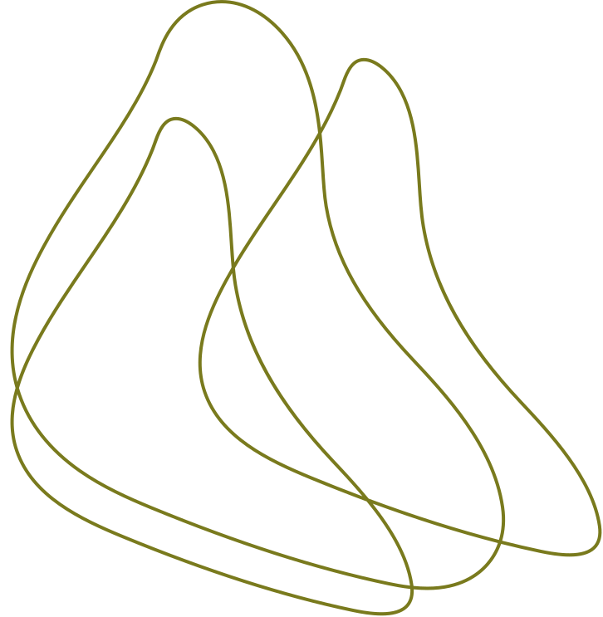





ЗБЕРЕЖЕМО
ПЕРВОЦВІТИ
ЧОРНОБИЛЬСЬКИЙ РАДІАЦІЙНО-ЕКОЛОГІЧНИЙ БІОСФЕРНИЙ ЗАПОВІДНИК

Slide 2
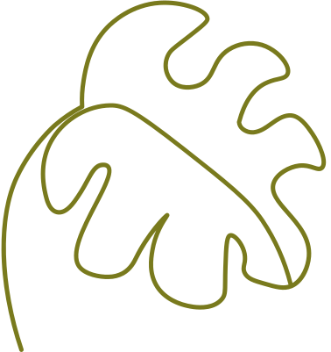


ЩО ТАКЕ ПЕРВОЦВІТИ?
Щороку першими проявами весни є поява першоцвітів. Вони кольоровими промінчиками виглядають на лісових галявинах та гірських пагорбах, вкриваючи їх мальовничими килимами.
Під назвою першоцвіти (первоцвіти, ефемероїди) біологи об’єднують ранньовесняні квіти, що розпускаються ще до появи листків на деревах.
Природа їх розмальовує у яскраве забарвлення, яке неможливо не помітити на тлі темного лісового покриву чи залишках снігу на пагорбах гір.

Slide 3


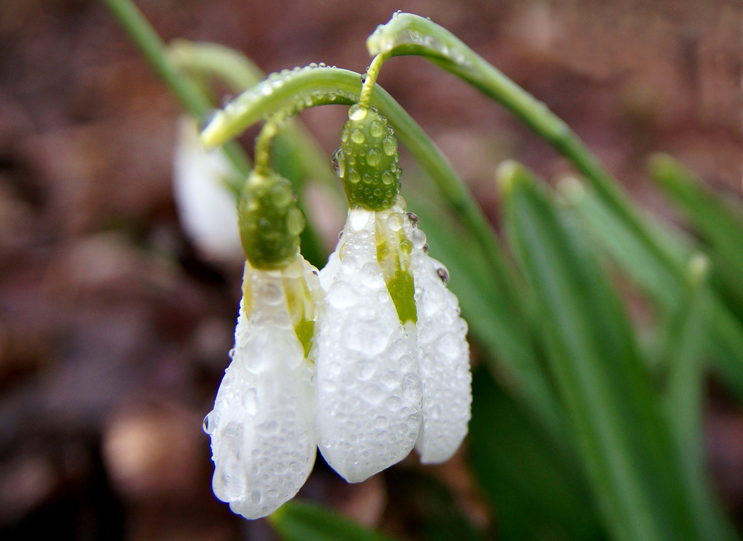


ТОП - 10 первоцвітів України:
Підсніжник білосніжний
У народі підсніжник називають молочною квіткою або сніговим дзвіночком. Ця квітка є багаторічною цибулинною рослиною, яка росте у листяних лісах та чагарниках у Карпатах та західних лісових та лісостепових районах. Є дуже цінною декоративною рослиною з отруйною цибулиною. Сьогодні в багатьох місцях, де ця квітка росла у великій кількості, вона зникає або вже зникла внаслідок діяльності людини. Тому підсніжник потребує охорони та занесений до Червоної книги України.

Slide 4
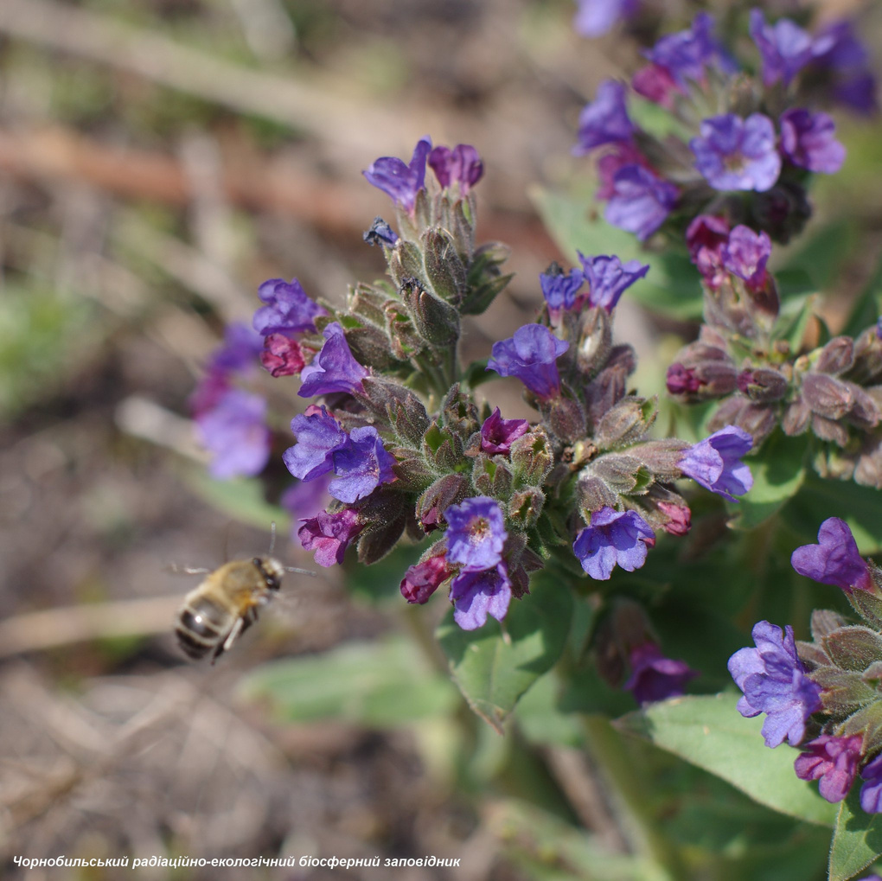
ТОП - 10 первоцвітів України:
Медунка лікарська
Медунка лікарська, трав'яниста рослина родини шорстколистих із дрібними запашними квітками рожевого, фіолетового або синього кольору. Росте у заростях, серед чагарників, у листяних лісах, на крайньому заході України. Цвіте в квітні-травні. В Англії розводять на фермах, як салатну рослину. Вживають у вигляді чаю. Використовують як лікарську рослину при лікуванні бронхіту, при запаленні верхніх дихальних шляхів, як відхаркувальний засіб.

Slide 5
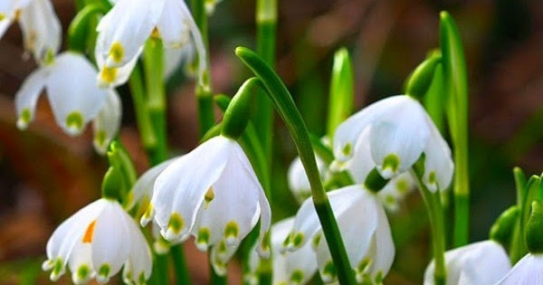
ТОП - 10 первоцвітів України:
Білоцвіт весняний
У народі цю квітку називають скороспілка весняна, лісовий нарцис, жовтка. Ці назви вказують на те, що квітка розцвітає однією з перших на початку весни та на наявність у неї жовтих вкраплень на пелюстках. Вчені-флористи стверджують, що головне призначення цих плям – показувати запилювачам шлях до нектару. Білоцвіт можна зустріти на вологих луках, в лісах серед чагарників Карпат та Поліся. Наразі, білоцвіт весняний опинився під загрозою зникнення, охороняється законом та занесений до Червоної книги України.

Slide 6
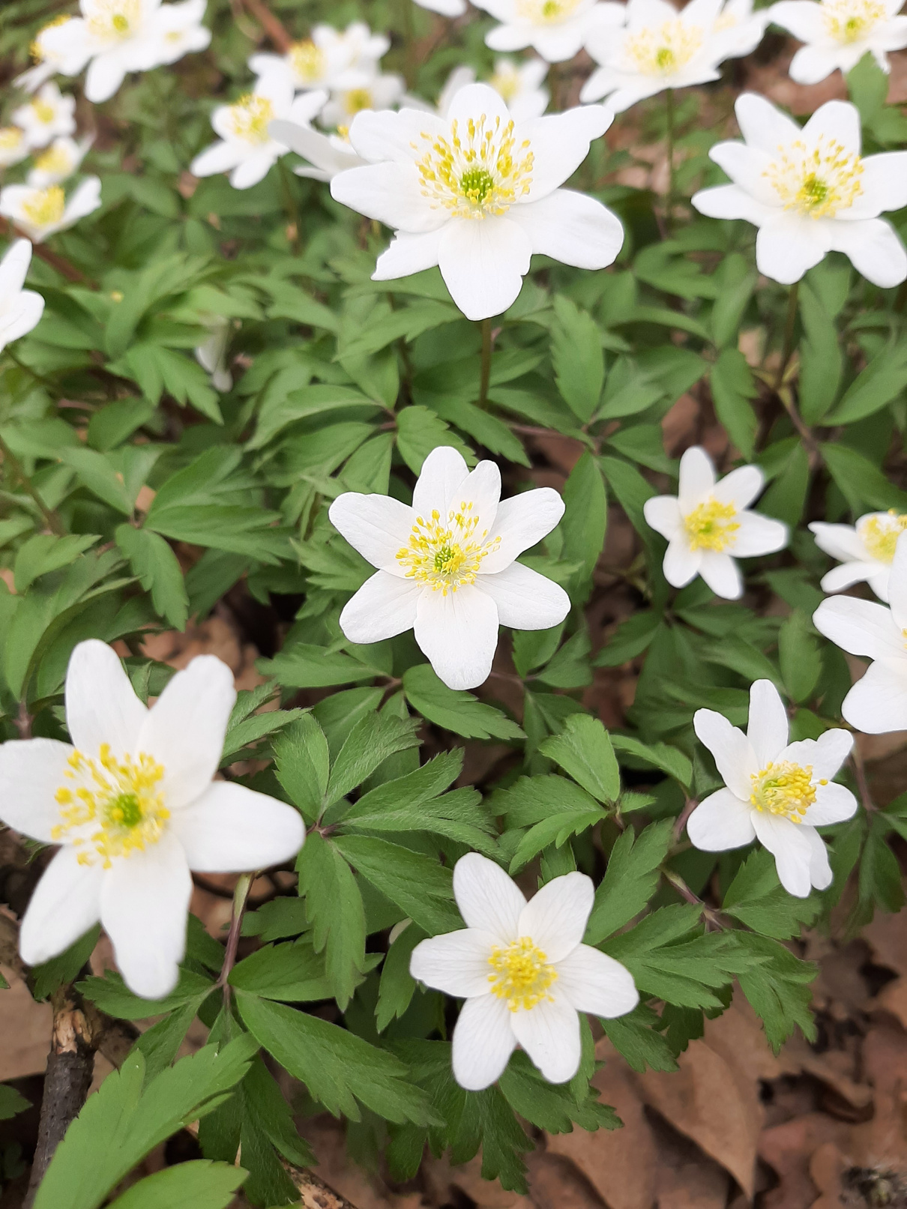
ТОП - 10 первоцвітів України:
Анемона дібровна
Анемона цвіте у квітні-травні. Квітки анемони закриваються на ніч і перед дощем - це засіб для захисту пилку від вологи. Розмножується кореневищами і насінням. Цвітіння настає тільки на 10-12 рік після висівання насіння. Якщо навесні кореневище залишається без наземної частини, рослина гине. Ось чому не слід зривати її на букети.

Slide 7
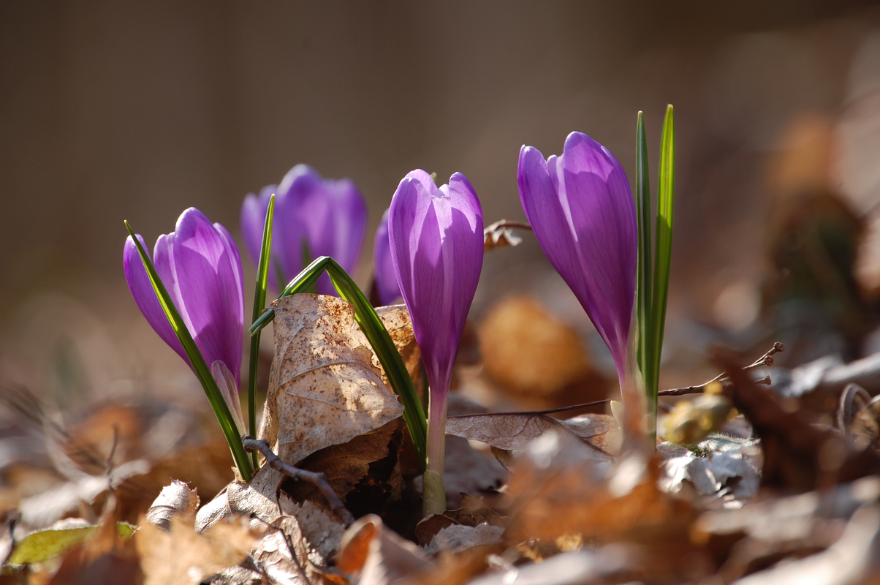
ТОП - 10 первоцвітів України:
Шафран Гейфеля або Крокус
На гірських луках і лісових галявинах, на степових і кам’янистих схилах з березня до середини квітня радує людське око крокус. Назва крокус пов’язана з грецькою міфологією. Легенда розповідає про те, що житель Олімпу бог Гермес під час змагання зі своїм другом Кроком, випадково вбив його. Оплакуючи, Гермес перетворив краплі його крові в прекрасні квіти крокуси – такі ж красиві, яким був його друг. Занесений до Червоної книги України.

Slide 8
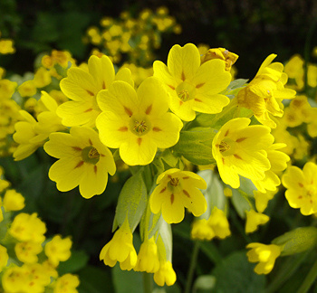
ТОП - 10 первоцвітів України:
Первоцвіт весняний
Багаторічна трав'яниста рослина родини первоцвітних. Росте первоцвіт у мішаних лісах, на галявинах, серед чагарників. Тіньовитривала рослина. Цвіте у квітні-травні. Поширений у лісових і лісостепових районах, частіше на Правобережжі, а також у Криму. Лікарська, вітамінозна, харчова, медоносна, фарбувальна, декоративна рослина. Застосовують як ефективний відхаркувальний засіб при хворобах дихальних шляхів, особливо при бронхіті, пневмонії, коклюші, астмі і як сечогінний і потогінний засіб при грипі.

Slide 9
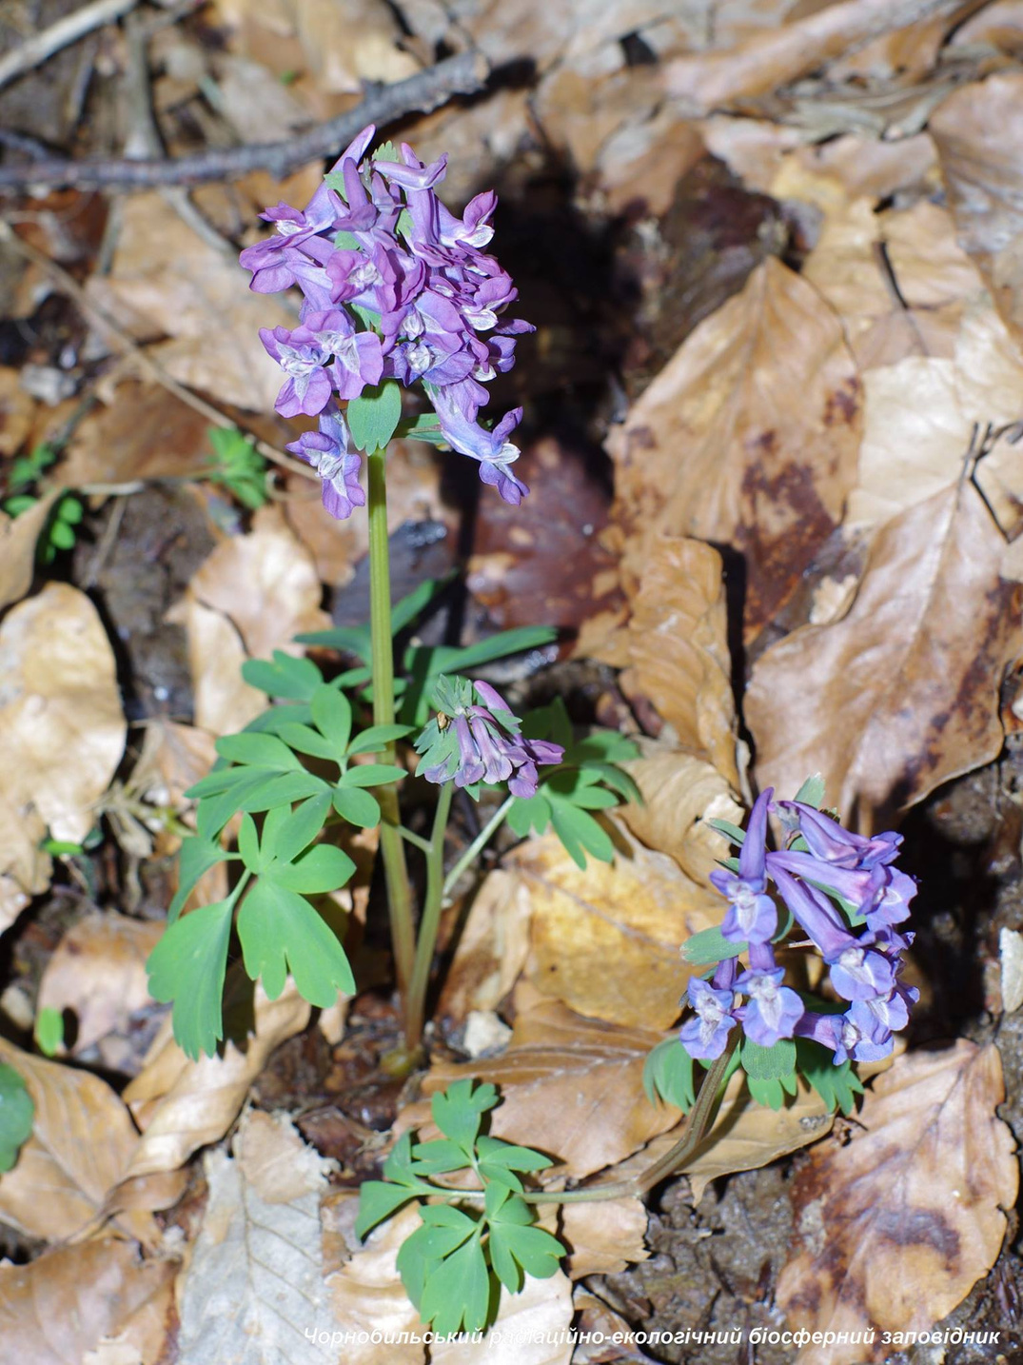
ТОП - 10 первоцвітів України:
Ряст порожнистий
Ряст - рід переважно багаторічних зіллястих рослин з родини руткових. Типова рослина тінистих широколистих лісів. Найчастіше її можна побачити в дібровах, росте і серед чагарників. Для свого розвитку потребує багато світла, з’являється рано навесні, коли дерева ще безлисті. Ряст цінується, як ранньовесняний медонос та декоративна рослина. Застосовується, як лікарський засіб, має заспокійливу та снодійну дію. У зв'язку з масовою заготівлею - потребує охорони.

Slide 10
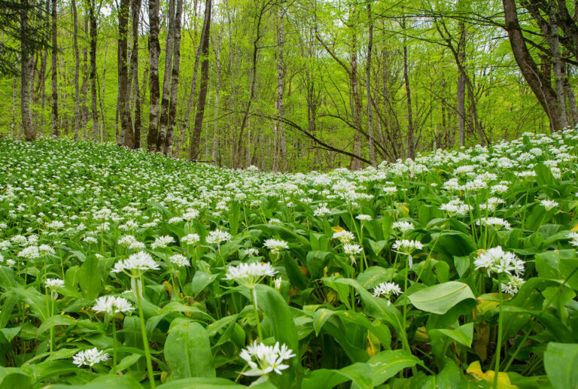
ТОП - 10 первоцвітів України:
Черемша
Черемша або ведмежа цибуля - багаторічна трав'яниста рослина сімейства Амарилісові. Це невибаглива рослина, яка в дикій природі швидко розростається і займає нові території. Цвіте у травні - червні. Черемшу вирощують як культурну рослину, але частіше збирають дикорослу. Масовий збір черемші може призвести до виснаження природних ресурсів. Черемша занесена до Червоної книги України.

Slide 11
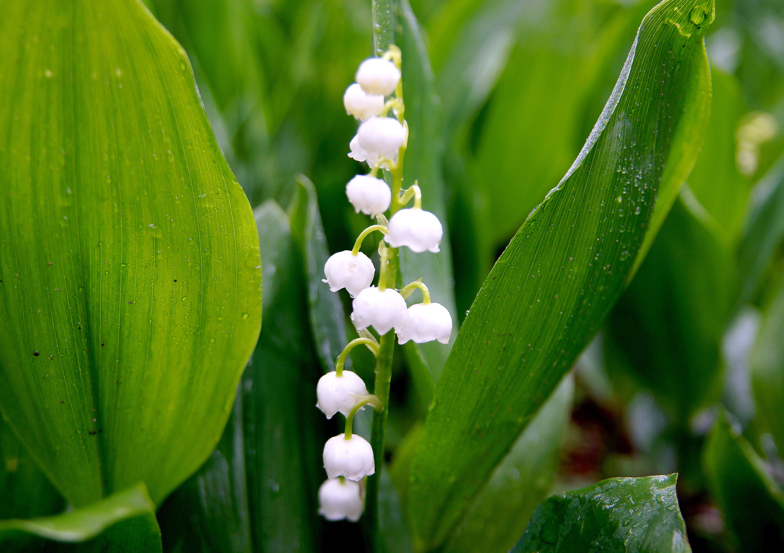
ТОП - 10 первоцвітів України:
Конвалія травнева
Трав'яниста багаторічна рослина. Цвіте з початку весни до середини літа. Росте конвалія в мішаних і листяних лісах. Тіньовитривала рослина. Цвіте в травні. Розмножується насінням і вегетативно. Поширена майже по всій Україні, крім півдня степу і високогір'я Карпат. Лікарська, ефіроолійна та декоративна рослина. У науковій медицині використовують квітки, листки і надземну частину конвалії. Рослина містить глікозиди, що регулюють серцеву діяльність

Slide 12
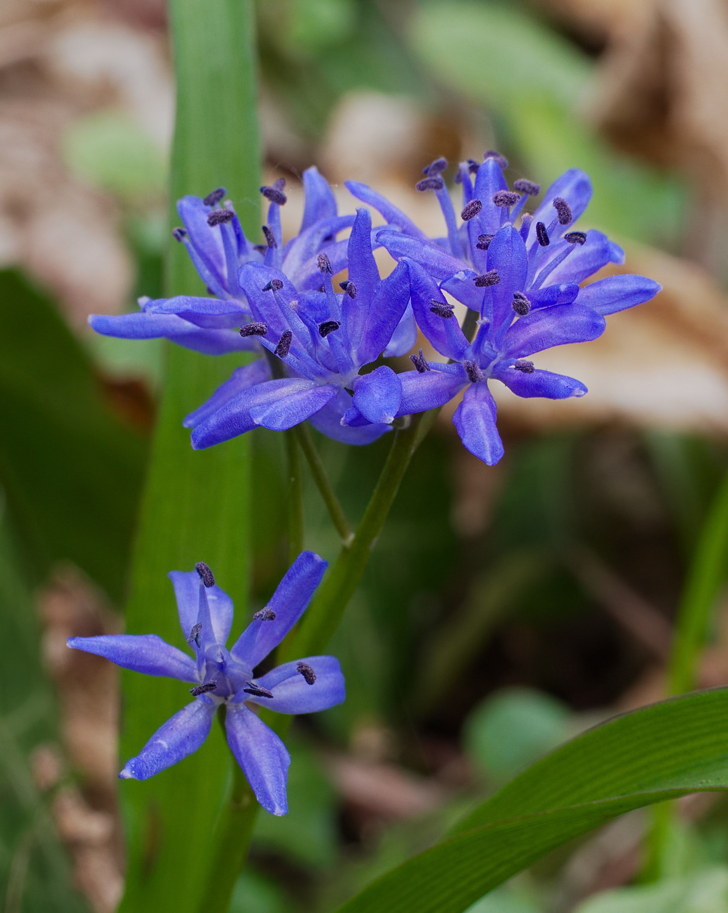
ТОП - 10 первоцвітів України:
Проліска дволиста
Проліска дволиста - трав'яниста багаторічна рослина, що належить до родини холодкових. Розпочинає цвітіння в другій половині березня. Поширення насіння відбувається переважно завдяки мурахам.
В Україні вид перебуває під охороною. Причини зниження чисельності: руйнування місць зростання, збір на букети та для пересадки.

Slide 13



Чому не можна зривати первоцвіти?
Збирання первоцвітів дуже шкідливе для природи тим, що не дає можливості рослинам утворити насіння. До того ж ушкоджуються сусідні квітки, ламаються стебла та бруньки, повністю нівечаться рослини.
Зірвали стеблину з трьома первоцвітами, а це означає, що загинуло – 4560 насінин.

Slide 14





Як захистити первоцвіти?
Будьте активними та свідомими – не зривайте і
не купуйте червонокнижних рослин
Долучайтеся до проведення екоосвітніх заходів та акцій
Якщо бачите порушення - звертайтеся до відповідних органів
(поліція, екологічна інспекція)

Slide 15


ПОПЕРЕДЖАЄМО!
Штраф за порушення порядку придбання, збуту або ж розповсюдження об’єктів рослинного світу - від 510 до 3655 гривень!
* відповідно до статті 88-1 Кодексу України про адміністративні правопорушення

Slide 16
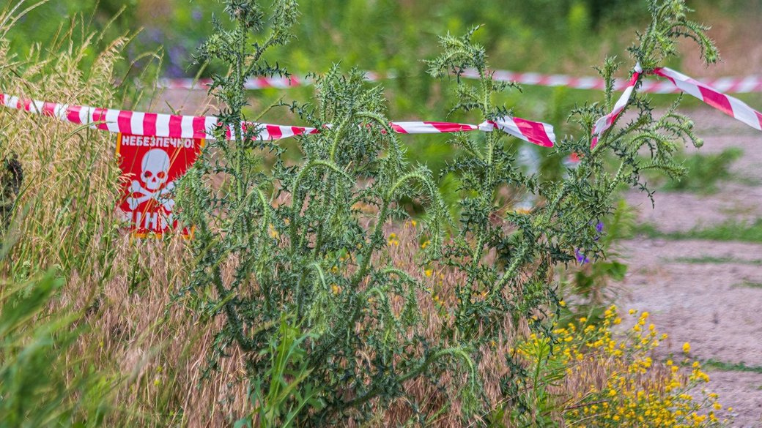

ЗАСТЕРІГАЄМО!
В тих регіонах, що були під окупацією, не варто йти до лісу не лише задля збереження первоцвітів, а ще й тому, що там можна натрапити на міни чи інші вибухові предмети.
Будьте свідомими, бережіть себе і природу!

Slide 17

ДЯКУЄМО ЗА УВАГУ!

